Slide 1
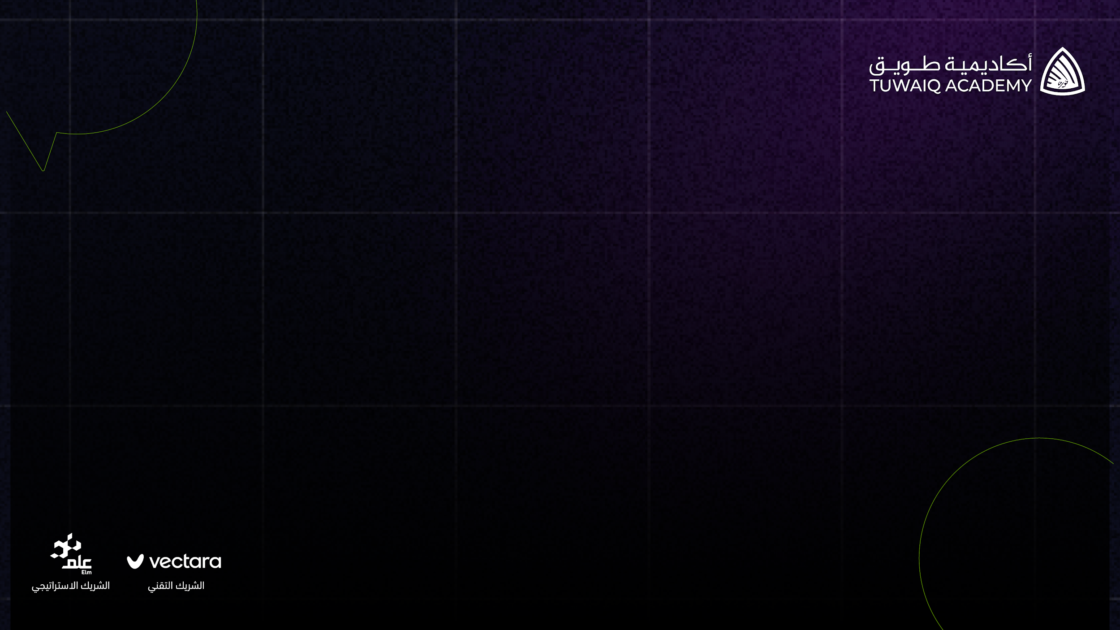

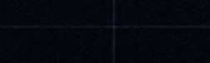
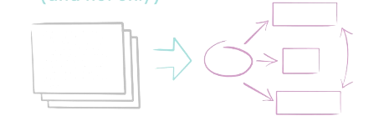


أنسنة السياسات و التشريعات
السعودية
Illustrated policies
فريق واعي

Slide 2






الخسائر المترتبة عن عدم الوعي بسياسات الأمن السيبراني
عدم وعي المستخدمين بالسياسات
#BlackCat (#ALPHV) #ransomware
July 12,
2022
تم تسريب ما يقارب 1.3 تيرابايت من البيانات السرية الوطنية
Shamoon data-wiping malware
جهاز 35,000تم مسح البيانات بشكل كامل لما يقارب
2012
Source: The Royal Commission for Riyadh City (RCRC) Data Breach in 2022 | Report by Breachsense
Source: International Journal of Computer Networks and Communications Security
Notes:
الطفل الذي بداخلك
شمعون
اوبر <otp }
الغرامات
دفع متعبين الأنظمة

Slide 3
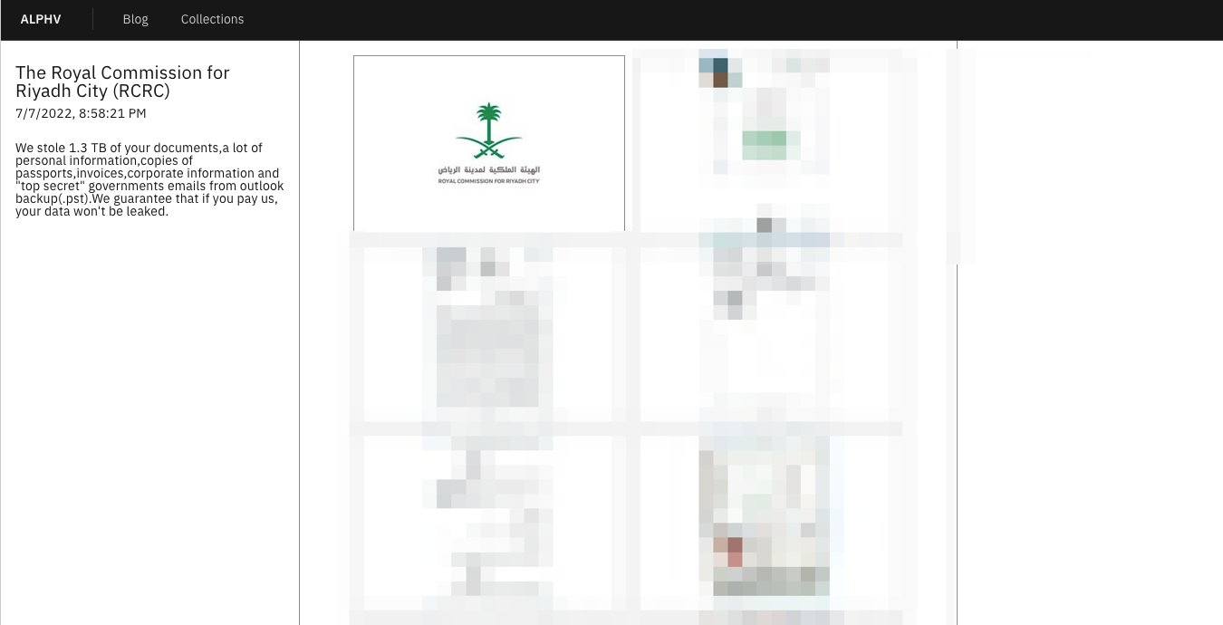
Dark Web, BetterCyber
Notes:
الطفل الذي بداخلك
شمعون
اوبر <otp }
الغرامات
دفع متعبين الأنظمة

Slide 4


عدم قراء السياسة سلوك سائد في المجتمع
حسب دراسة تم إجرائها لدراسة سلوك المستخدمين في قراءة السياسات
تم تطوير تطبيق مؤقت باسم Name Drop بحيث تنص سياسة استخدامه على بيع طفل المستخدم الأول كدفعة أولى، و انتقال ملكية جميع بيانات المستخدم لشركة Name Drop
كم عدد المستخدمين الموافقين على السياسة ؟
% 98 من المستخدمين وافقوا على السياسة
York University
Source: Jonathan Obar at York University in Toronto and Anne Oeldorf-Hirsch at the University of Connecticut
University of Connecticut
Notes:
الطفل الذي بداخلك
شمعون
اوبر <otp }
الغرامات
دفع متعبين الأنظمة
احصائيات الهجمات السيبرانية بسبب نقص الوعي العام <قصة خسائر عن شركة >
احصائيات عدم قراءة السياسات
احصائيات آثار عدم قراءة السياسات
احصائيات سبب عدم قراء السياسات -
Jonathan Obar at York University in Toronto and Anne Oeldorf-Hirsch at the University of Connecticut conducted a study to get an empirical idea of how far consumers could be conned into going. They created a fake social networking site called Name Drop, and wrote up a terms and services agreement for users to agree to before signing up. In the agreement they included the disclosure that users give up their first born child as payment, and that anything users shared would be passed along to the NSA. A whopping 98% of participants agreed

Slide 5
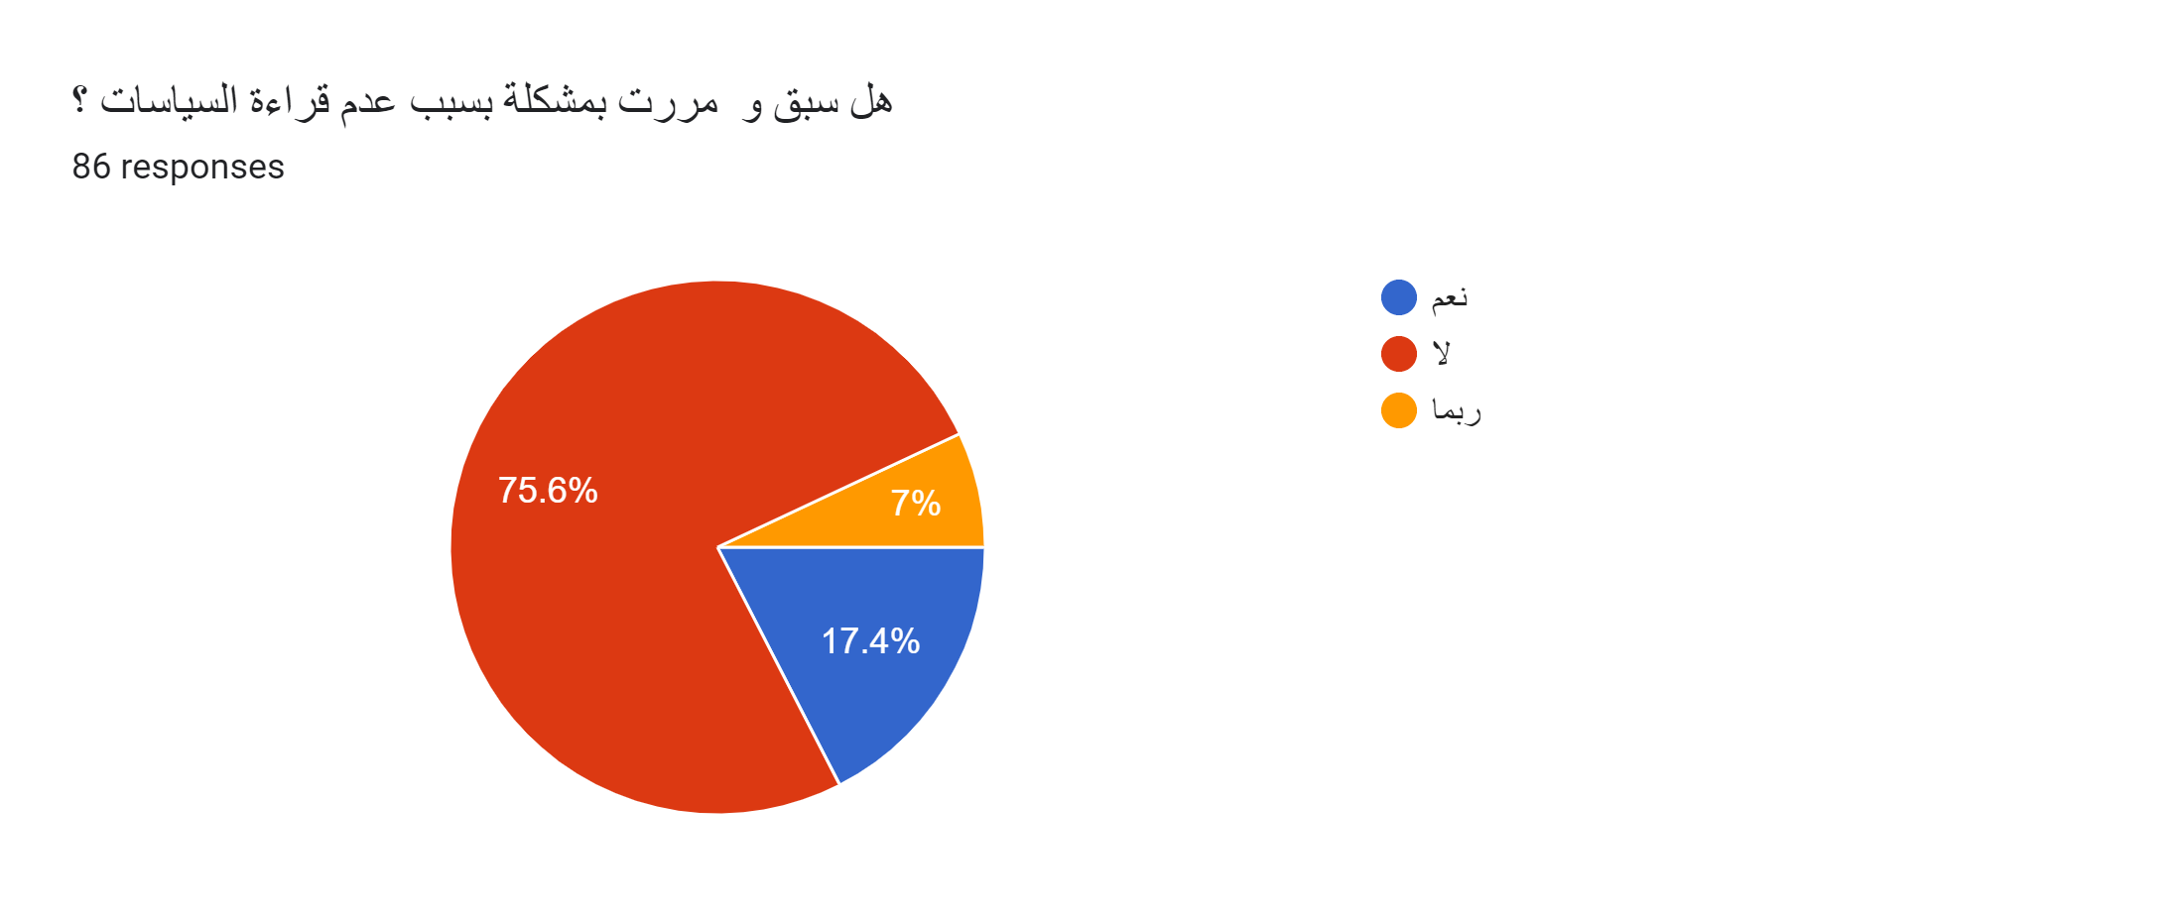
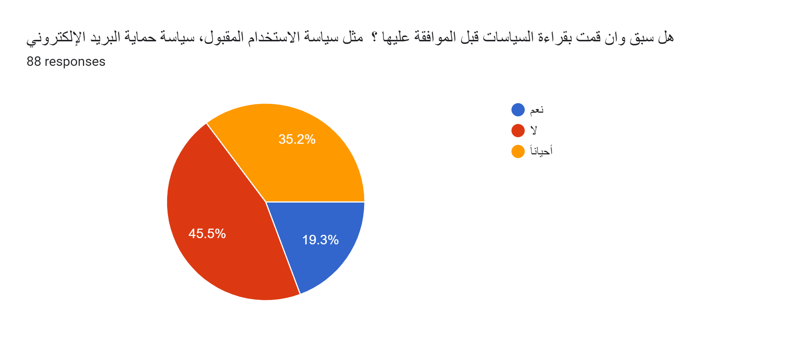

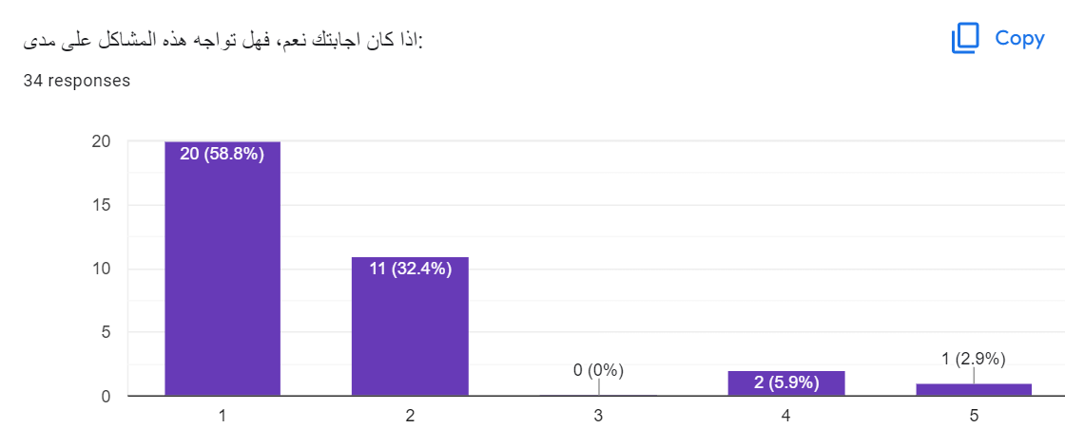
عدم قراء السياسة سلوك سائد في المجتمع السعودي- نتائج الاستبيان
إجمالي الردود 86
Notes:
الطفل الذي بداخلك
شمعون
اوبر <otp }
الغرامات
دفع متعبين الأنظمة
احصائيات الهجمات السيبرانية بسبب نقص الوعي العام <قصة خسائر عن شركة >
احصائيات عدم قراءة السياسات
احصائيات آثار عدم قراءة السياسات
احصائيات سبب عدم قراء السياسات -
Jonathan Obar at York University in Toronto and Anne Oeldorf-Hirsch at the University of Connecticut conducted a study to get an empirical idea of how far consumers could be conned into going. They created a fake social networking site called Name Drop, and wrote up a terms and services agreement for users to agree to before signing up. In the agreement they included the disclosure that users give up their first born child as payment, and that anything users shared would be passed along to the NSA. A whopping 98% of participants agreed

Slide 6
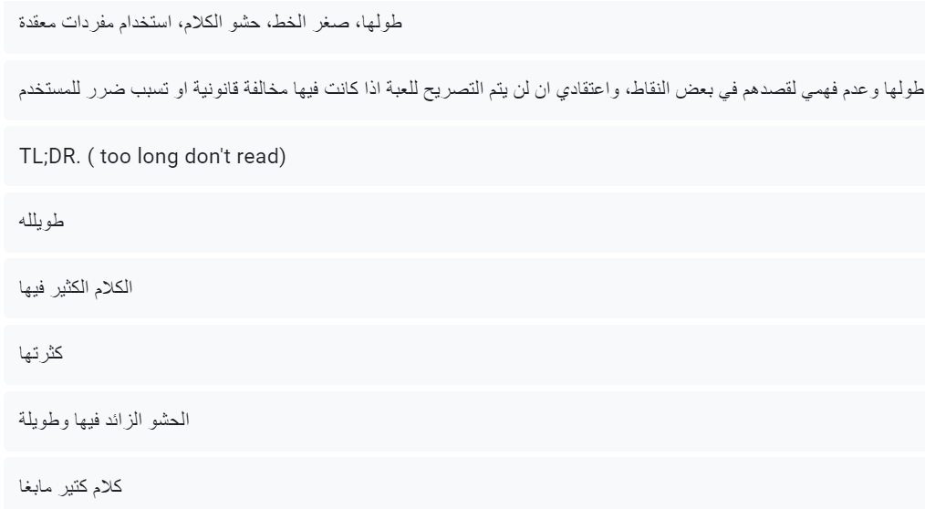
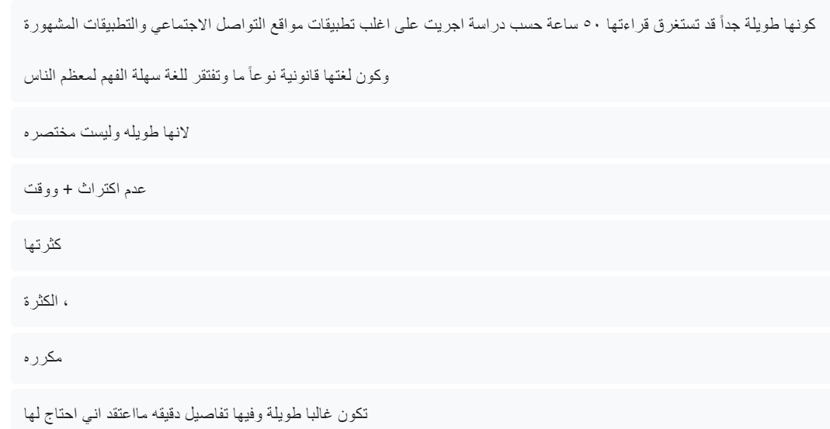
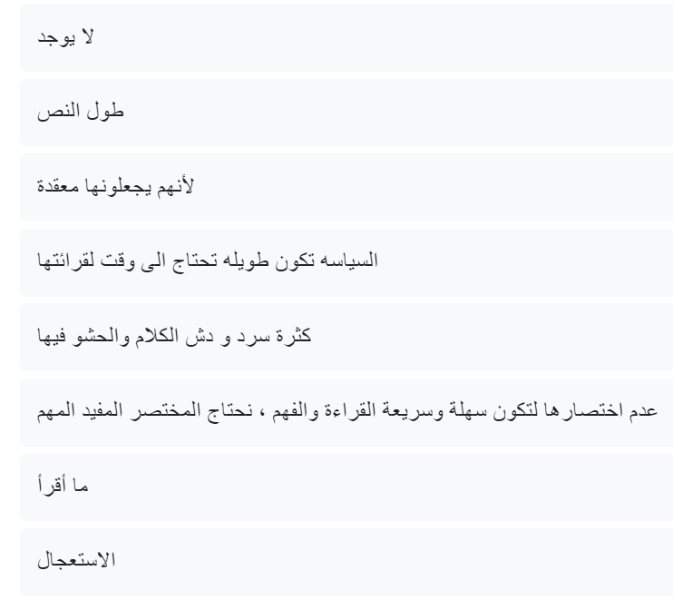
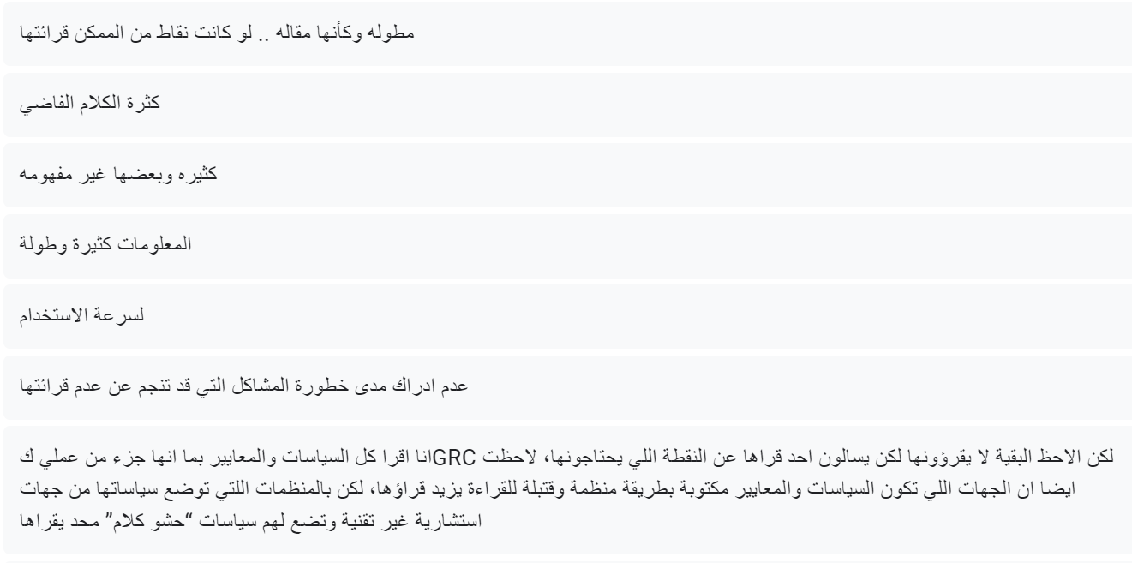
عدم قراء السياسة سلوك سائد في المجتمع السعودي- نتائج الاستبيان
إجمالي الردود 86
% 99
أجابوا أن إسهاب و طولها السياسة أحد أهم العوامل لعدم قراءة السياسة
Notes:
الطفل الذي بداخلك
شمعون
اوبر <otp }
الغرامات
دفع متعبين الأنظمة
احصائيات الهجمات السيبرانية بسبب نقص الوعي العام <قصة خسائر عن شركة >
احصائيات عدم قراءة السياسات
احصائيات آثار عدم قراءة السياسات
احصائيات سبب عدم قراء السياسات -
Jonathan Obar at York University in Toronto and Anne Oeldorf-Hirsch at the University of Connecticut conducted a study to get an empirical idea of how far consumers could be conned into going. They created a fake social networking site called Name Drop, and wrote up a terms and services agreement for users to agree to before signing up. In the agreement they included the disclosure that users give up their first born child as payment, and that anything users shared would be passed along to the NSA. A whopping 98% of participants agreed

Slide 7



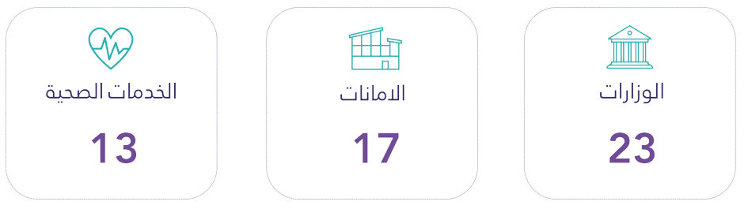
المشرعين
على سبيل الذكر لا الحصر
تشريعات في تزايد +
190+
جهة حكومية
Notes:
الطفل الذي بداخلك
شمعون
اوبر <otp }
الغرامات
دفع متعبين الأنظمة
مشرعين رئيسيست

Slide 8

أنسنة سياسات الأمن السيبراني
Illustrated policies
نموذج العمل و الاستدامة
الحلول و القيمة المضافة
تحديات في الوضع الحالي
ترويج ثقافة قراءة و فهم السياسات من خلال وضعها بقالب مرئي و انسنتها
سياسات مُهملة طويلة تعتمد على نصوص صعبة الفهم
الحل
نقص خبراء التوعية الأمن السيبراني
سد الفجوة العرض و الطلب لنقص مختصين التوعية بالأمن السيبراني
تخفيض تكلفة التوعية من خلال أتمتة توعية السياسات
تكاليف ورش التوعية الغير تفاعلية و الغير مجدية
الحل
الحل
Wa3i Integrated chat with government portal (SAAS - Subscription based)
B to B
Notes:
الطفل الذي بداخلك
شمعون
اوبر <otp }
الغرامات
دفع متعبين الأنظمة
مشرعين رئيسيست

Slide 9
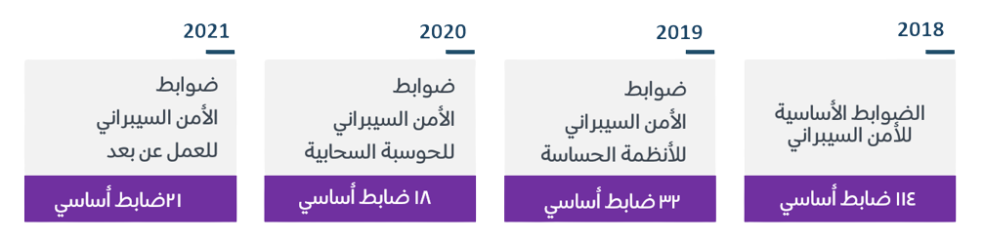
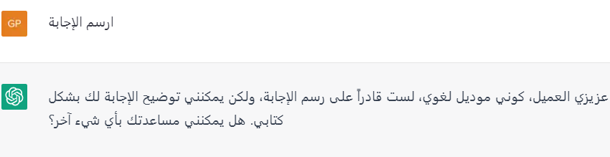
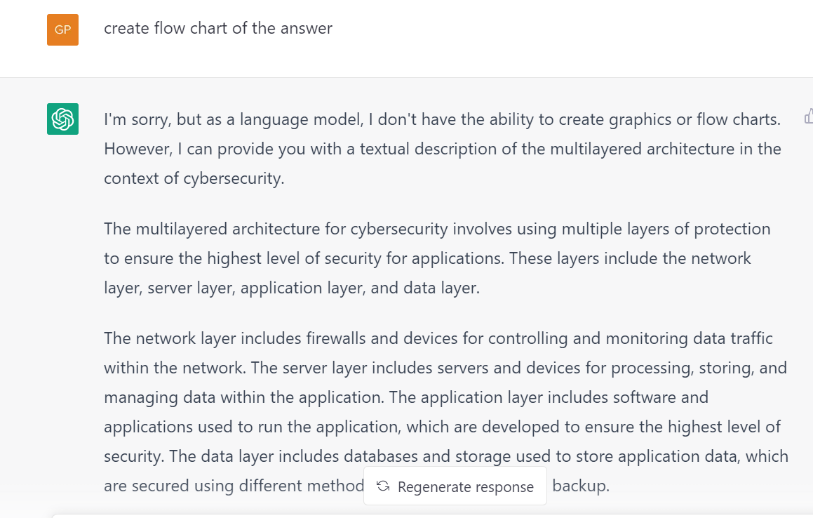
بعد
قبل
إجابة واعي
إجابة ChatGPT
1
2
If condition policy reformatting
Flowchart diagram processing
Output
Picture/diagram Injection in answer
Notes:
الطفل الذي بداخلك
شمعون
اوبر <otp }
الغرامات
دفع متعبين الأنظمة
مشرعين رئيسيست

Slide 10

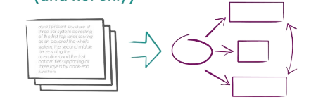
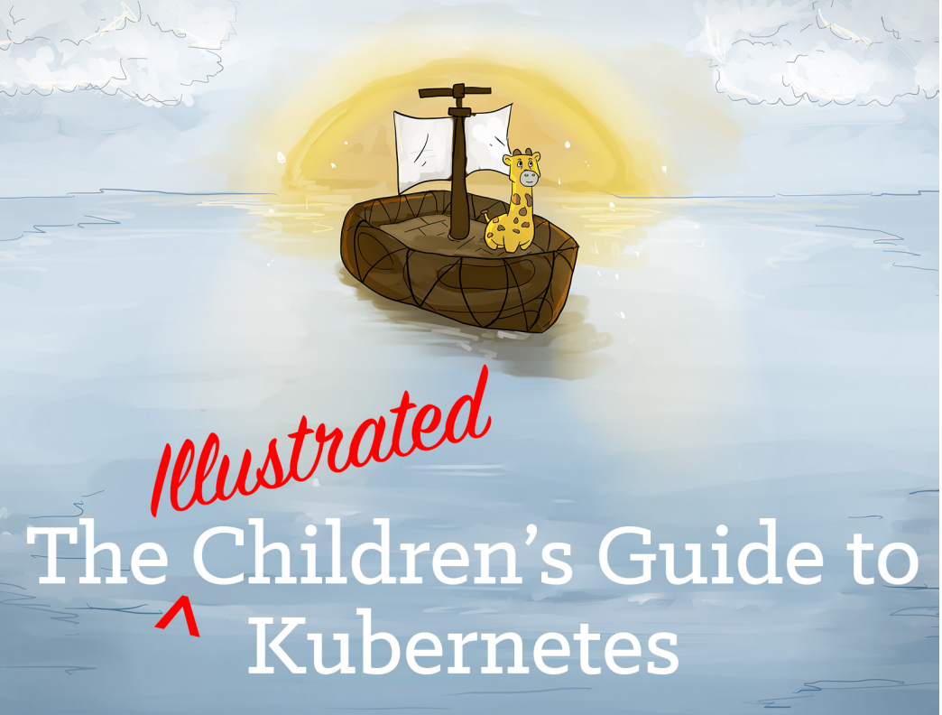
استخدامات و قصص نجاح في توظيف الرسومات و الأشكال لتوضيح السياسات
استخدام شائع في اليابان للرسوم المصورة و الأشكال لتوضيح الإرشادات و الأدلة
قصص مصورة توضيحية للمواضيع التقنية
図解" (Zukai)
يقرأها البالغين أكثر من الأطفال
Policy
السياسات
Mind map \ animation \ Zukai
رسوم توضيحية
Notes:
Yes, in Japan, graphics are often used to illustrate instructions, particularly in manuals, guides, and other forms of documentation. The concept of using graphics to illustrate instructions is called "図解" (Zukai) in Japanese, which literally translates to "illustrated explanation" or "illustrated guide." The use of Zukai is common in various industries, including manufacturing, electronics, and consumer products. The aim is to provide clear and concise instructions that can be easily understood and followed by users, regardless of their language or literacy level.

Slide 11
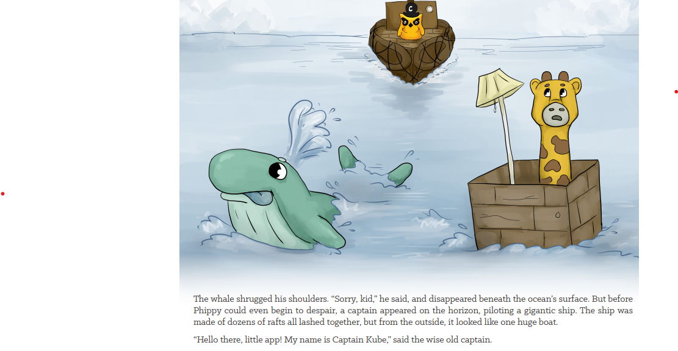
Notes:
الطفل الذي بداخلك
شمعون
اوبر <otp }
الغرامات
دفع متعبين الأنظمة
مشرعين رئيسيست

Slide 12
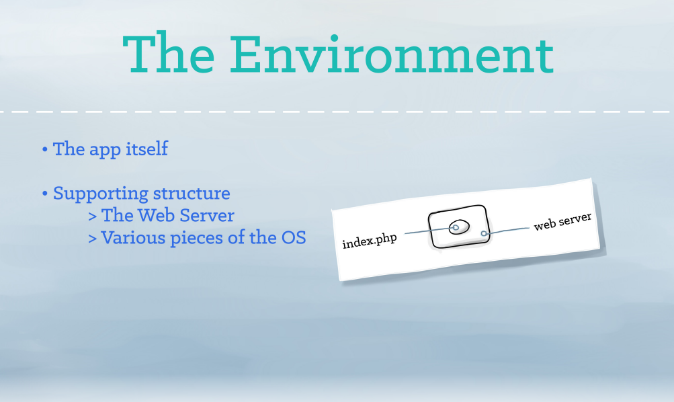
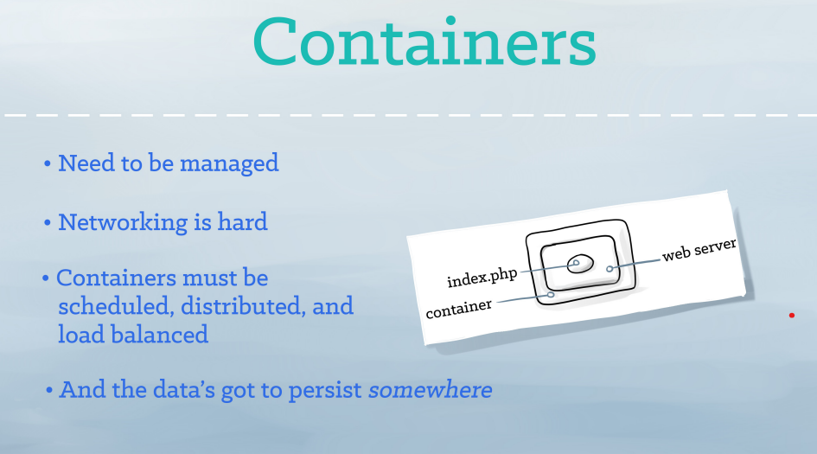
Notes:
الطفل الذي بداخلك
شمعون
اوبر <otp }
الغرامات
دفع متعبين الأنظمة
مشرعين رئيسيست

Slide 13
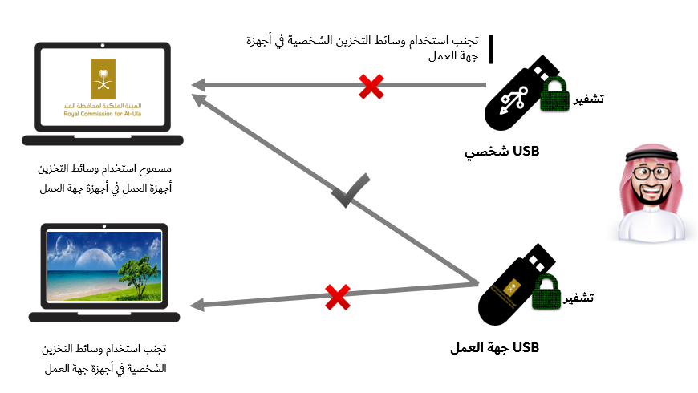
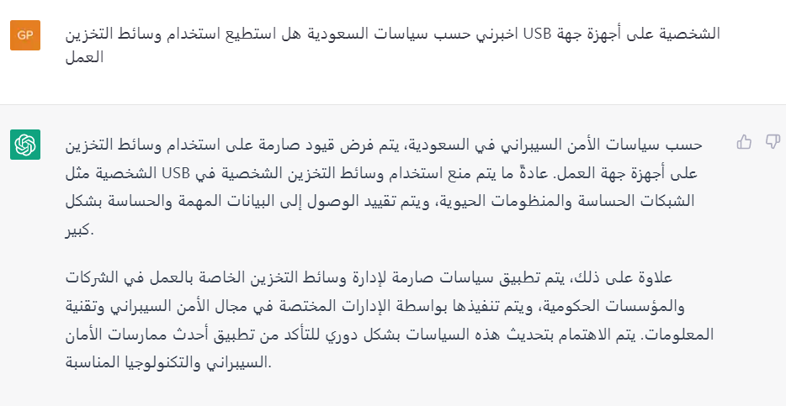
أنسنة سياسات الأمن السيبراني
Illustrated policies
واعي Illustration
إجابة ChatGPT
Notes:
الطفل الذي بداخلك
شمعون
اوبر <otp }
الغرامات
دفع متعبين الأنظمة
مشرعين رئيسيست

Slide 14
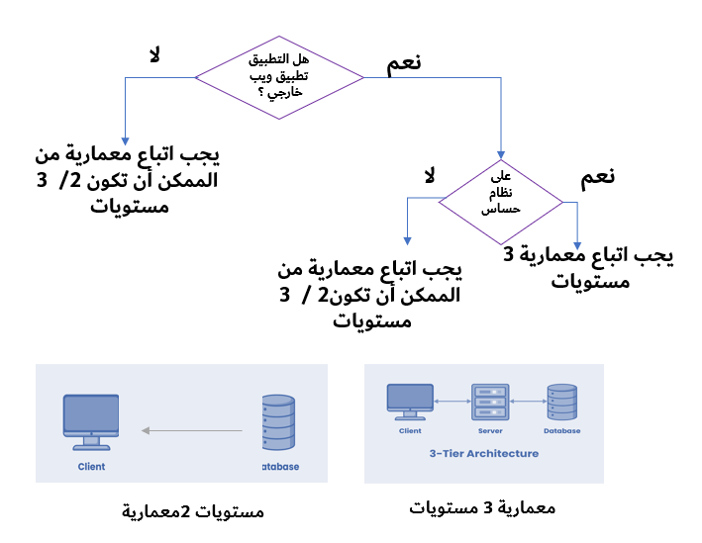
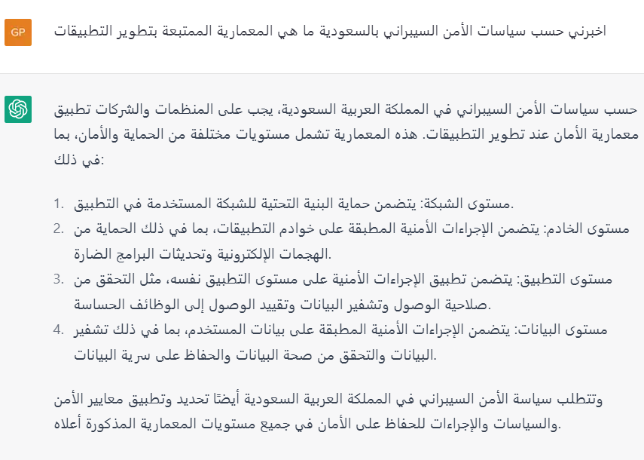
أنسنة سياسات الأمن السيبراني
Illustrated policies
واعي Illustration
إجابة ChatGPT
Notes:
الطفل الذي بداخلك
شمعون
اوبر <otp }
الغرامات
دفع متعبين الأنظمة
مشرعين رئيسيست

